Slide 1
Funções de agregação

Slide 2
O que são Funções de Agregação
São funções utilizadas pelo SQL Server para auxiliar e computar uma variedade de dados, medidas e valores baseado nos dados já registrados.

Slide 3
Operadores relacionais
Operador | Significado
= | Igual a
> | Maior que
< | Menor que
>= | Maior que ou igual a
<= | Menor que ou Igual a
!= | Diferente de
<> | Diferente de
!< | Não é menor que
!> | Não é maior que

Slide 4
As principais funções são:
Função | Ação ou resultado
COUNT | Retorna o número de linhas afetadas pelo comando.
SUM | Retorna o somatório do valor das colunas especificadas.
AVG | Retorna a média aritmética dos valores das colunas.
MIN | Retorna o menor valor da coluna de um grupo de linhas.
MAX | Retorna o maior valor da coluna de um grupo de linhas.

Slide 5
As principais funções são:
Função | Ação ou resultado
CAST
CONVERT
SUBSTRING | Retorna a média aritmética dos valores das colunas.

Slide 6
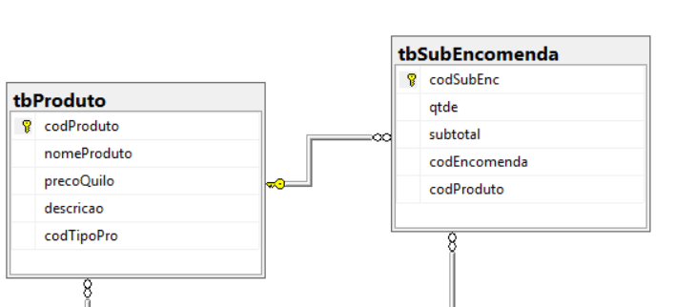
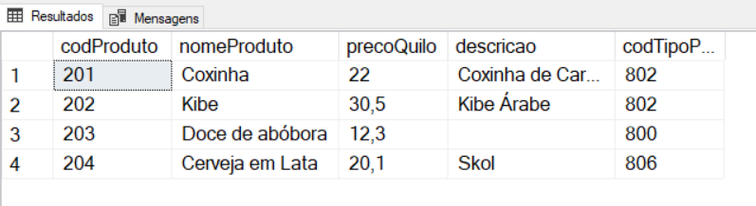
Utilização das funções de agregação
Exemplos:
SELECT *FROM tbProduto

Slide 7
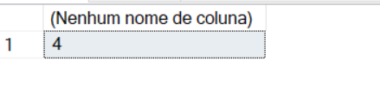

Função COUNT
Exemplos: SELECT COUNT(codProduto) FROM tbProduto
SELECT COUNT(codProduto) AS ‘Total de produtos’
FROM tbProduto

Slide 8
Função SUM
Exemplo:
SELECT SUM(precoQuilo) FROM tbProduto

Slide 9
Função AVG
Exemplo:
SELECT AVG(precoQuilo) FROM tbProduto

Slide 10
Função Max e Min
Exemplo:
SELECT MAX(precoQuilo) FROM tbProduto
SELECT MIN(precoQuilo) FROM tbProduto

Slide 11
Função Max para Datas
Exemplo:
SELECT MIN(dataEntrega) FROM tbEncomenda

Slide 12
Exercício

Slide 13
Função CAST e CONVERT
A função CAST converte uma expressão de um tipo de dados em outro.
CAST(preco AS NUMERIC(10,2) FROM tbProduto

Slide 14
Função CAST e CONVERT
A função CONVERT converte uma expressão de um tipo de dados em outro.
CAST(preco AS NUMERIC(10,2) FROM tbProduto
CONVERT(VARCHAR(10), data, 103) FROM tbprod

Slide 15
FUNÇÃO BETWENN
A função BETWENN é utilizada para comparar um intervalo de datas
SELECT *FROM tbEmpresa
WHERE data BETWENN ’02-01-2009’ AND ’03-02-2009’

Slide 16
FUNÇÃO LIKE
Esse operador é utilizado para pesquisar valores exatos ou aproximados. Sempre em valores textuais.
“Pe%” – Pesquisar textos com esse prefixo.
“%os” – Pesquisar texto com esse sufixo.
“%Santos%” – Pesquisar texto entre

Slide 17
Group By
Quando fazemos uma consulta utilizando as funções de agregação SUM, COUNT e AVG podemos agrupar os resultados utilizando a instrução group by.
Por exemplo: Na relação Funcionário → Departamento
Podemos agrupar a soma dos salários agrupados pelo código do departamento
SELECT SUM(salarioFuncionario), codDepto
FROM tbFuncionario
GROUP BY codDepto

Slide 18
Group By
Para se utilizar o group by numa consulta simples, somente é possível listar duas colunas:
A coluna pela qual será agrupada a soma, média ou contagem e
A coluna que será calculada utilizando-se uma das 3 funções: count, sum ou avg
O group by tem que vir após os selects e após a cláusula Where (se houver)

Slide 19
Exemplo
SELECT SUM(salarioFuncionario), codDepto
FROM tbFuncionario
GROUP BY codDepto

Slide 20
Order By
A cláusula order by pode ser utilizada para se ordenar uma lista de registros (linhas) no SQL Server.

Slide 21
Exercício
Apresente o total de fabricantes cadastrados no banco de dados.
Apresente o número de funcionários cadastrados.
Selecione e apresente o total de clientes cadastrados.
Calcule e apresente a média aritmética dos preços de todos os produtos cadastrados.
Calcule o preço da maior venda realizada.
Calcule e apresente o valor da menor venda.
Apresente o valor do menor produto cadastrado.
Apresente o valor do maior produto cadastrado.
Calcule o total de vendas realizadas.
Calcule a soma de todas as vendas.
Calcule a média de todas as vendas.

